Slide 1
Tic tac toe
Dora Parmać

Slide 2
Igra
Tic tac toe ili ‘’Križić kružić’’ logička je igra
Pravilo Križić-Kružić igre je da jedan igrač upisuje križić, a drugi kružić sve dok netko ne spoji tri ista znaka u nizu okomito, vodoravno ili dijagonalno
U igru su dodani i životi. Broj života se povećava pobjedom igrača, a smanjuje pobjedom računala

Slide 3
Osnovne značajke igre
2D igra
Igra za jednog igrača
Upravlja se pomoću miša
Jednostavna grafika
Igrač uvijek započinje prvi, i dodijeljen mu je znak ‘X’
Igra se protiv računala koji koristi ‘’random’’ logiku
Životi se mijenjaju ovisno o pobjedi
Svi parametri se vraćaju na početak pri startu nove igre

Slide 4
Korak 1
Krećemo od postavljanja razvojnog okruženja:
Preuzeli smo GameSDK engine sa stranice kolegija
Forma je veličine 695x667
Osnovni element u igrama je “Sprite” (2D slika integrirana u širu scenu)
Klasa Sprite je apstraktna
Iz klase Sprite napravljena je izvedena klasa Polje

Slide 5
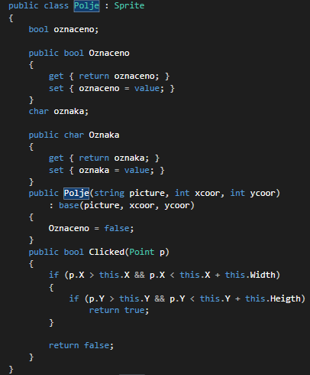
Klasa Polje
Nasljeđuje se iz klase Sprite
Sadrži konstruktor
Sadrži dva svojstva, svojstvo ‘Oznaceno’ koje detektira je li polje označeno ili ne, te svojstvo ‘Oznaka’ koje određuje je li ‘x’ ili ‘o’ na redu
Sadrži i metodu koja detektira klik miša na pojedini lik

Slide 6
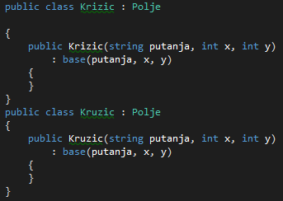
Izvedene klase
Napravljene su dvije izvedene klase iz klase Polje – klasa Križić I klasa Kružić
Sadrže konstruktor koji prima putanju slike, te x i y koordinate koje pozicioniraju sprite na pozornicu

Slide 7
Što je klasa?
Klasa je skup pravila koja propisuju od čega je pojedini objekt sagrađen te koja su njegova svojstva
Svaka klasa sadrži atribut koji daje pristup podatkovnom polju
Svaki objekt predstavlja instancu neke klase I uz njega su vezana svojstva I operacije
Klase su međusobno povezane mehanizmom nasljeđivanja

Slide 8
Što je nasljeđivanje?
Osnovna klsa (Sprite) služi kao osnova za nasljeđivanje
Izvedene klase (Polje, Križić, Kružić) su klase koje nasljeđuju svojstva od osnovne klase I mogu dodavati nove elemente
Pri dodavanju nove instance objekta koji je član izvedene klase, pozivamo dva konstruktora (iz osnovne I iz izvedene klase)
Izvedeni konstruktor može primati različiti broj parametara
Koristi se ključna riječ ‘base’ za pozivanje konstruktora osnovne klase

Slide 9
Nasljeđivanje zahtijeva da dio klase bude dostupan dostupan izvedenoj klasi
Pravima pristupa se regulira dostupnost (public, private, protected)
Poljima osnovne klase pristupa pomoću svojstva
Enkapsulacija: Omogućuje skrivanje detalja implementacije određene klase tako da korisnik određene klase komunicira s pripadnim objektima definiranim skupom varijabli I metoda
Na taj način moguće je promijeniti unutarnju strukturu klase, a da sučelje objekta prema okolini ostane nepromijenjeno.

Slide 10
Korak 2
Postavljanje pozornice
Instanciranje objekata klasa (objekte koje smo prethodno definirali moramo instacirati pomoću konstruktora)
Definiranje skripti

Slide 11
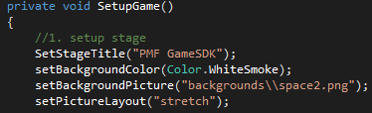
Set up game
Postavljanje pozornice
Inicijaliziranje 9 objekata klase Polje

Slide 12
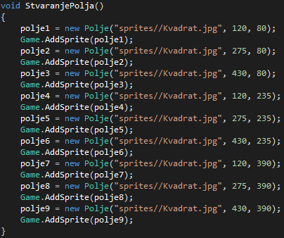
Dodavanje spriteova
Za dodavanje Spriteova korištena je metoda StvaranjePolja(), tipa void jer će ta ista metoda poslužiti pri restartu igre za postavljanje svih spriteova na početak i stvaranje novih
Korišten je konstruktor kojem smo poslali putanju do slike i koordinate spritea koje ga postavljaju na pozornicu

Slide 13
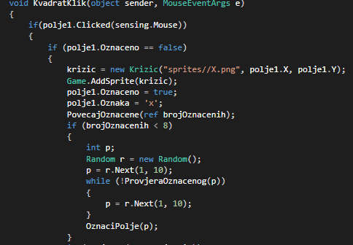
Kako igrati?
Ako je polje kliknuto I nije već označeno, stvaramo novu instancu objekta križić
Označavamo da je polje posjećeno I dodijeljujemo mu odgovarajući oznak
Također se povećava broj označenih polja

Slide 14
Broj označenih polja mijenja se pomoću metode PovećajOznačene(ref brojOznačenih)
Metodi šaljemo varijablu ref tipa, što znači da ta varijabla može mijenjati vrijednosti unutar cijele igre, a ne samo unutar metode
Metoda Clicked u klasi Polje prima koordinate na kojima se miš trenutno nalazi pomoću klase sensing i svojstva Mouse koje je tipa Point

Slide 15
A kako računalo igra?
Križić kružić osmišljen je tako da osoba (Igrač) igra protiv računala
‘Inteligencija’ računala bazira se na random biranju slobodnih polja za dodavanje znaka (Igraču je dodijeljen ‘X’, a računalu ‘O’)
Ukoliko je broj označenih polja manji od 8, tj ako postoji slobodno mjesto koje se provjerava metodom ProvjeraOznacenog(), polje se označava

Slide 16
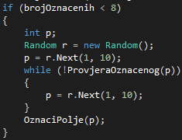
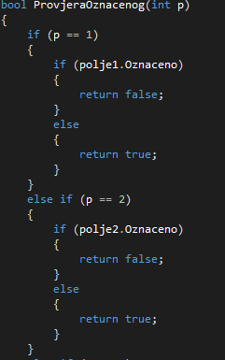
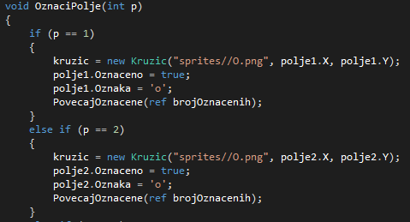
Svaka provjera se ponavlja 9 puta za pojedino polje

Slide 17
Korak 3
Za kraj igre, napravljena je posebna metoda koja provjerava tko je pobjednik te ispisuje odgovarajuću poruku
Kada igrica završi, prikazuju se trenutni životi na labeli i omogućuje se ponovno igranje igrice
Za ponovno igranje igrice potrebno je vratiti sve spriteove i varijable na početnu vrijednost

Slide 18
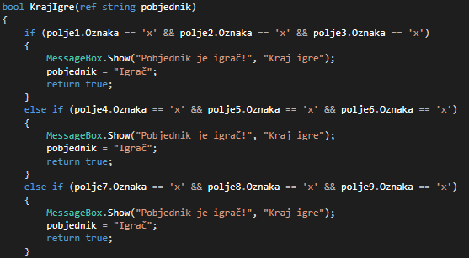
Kraj igre
Metoda KrajIgre(ref string pobjednik) provjerava sve kombinacije
(okomito,vodoravno i dijagonalno), za X i O koje bi mogle predstavljati
pobjedu

Slide 19
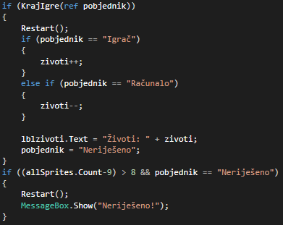
Biranje pobjednika
Pobjednik je na početku igre postavljen na ‘Neriješeno’
Kad se detektira kraj igre, poziva se metoda Restart
Ovisno o tome tko je pobijedio, povećavaju se ili smanjuju životi koji se ispisuju na labeli u lijevom kutu ekrana
Ako je broj označenih spriteova veći od 8 i vrijednost pobjednik je ostala nepromijenjena, rezultat je neriješen

Slide 20
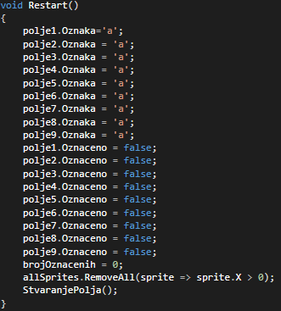
Restart igre
Pri svakom kraju igre, poziva se metoda Restart() koja vraća polja na početnu vrijednost
Budući da je oznaka polja ‘X’ ili ‘O’ možemo ga pri restartu postaviti na bilo koji znak osim ta dva
Svi spriteovi se brišu (uz uvjet u zagradi), te se ponovno stvaranju pomoću prethodno spomenute metode StvaranjePolja();

Slide 21
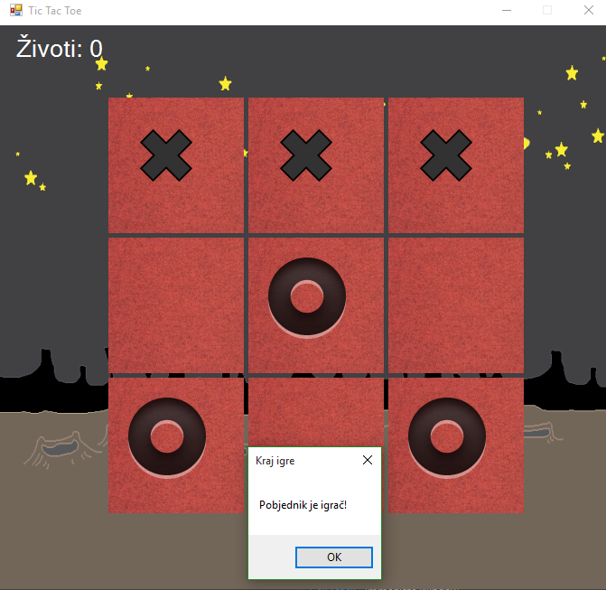
Kraj.

